Slide 1

Advanced Computer Network: CLUSTER MANAGER
Sritrusta sukaridhoto

Slide 2
Tujuan pembelajaran
Siswa dapat memahami Cluster Manager
Siwa bisa membuatan Claster
Siswa memahami Network Requirements

Slide 3
Peralatan
PC Server yang memiliki kapasitas memory dan prosesor yang memadai
Sudah ada installasi proxmox di dalam server

Slide 4
Cluster Manager
The Proxmox VE (Virtual Environment) cluster manager pvecm merupakan sebuah alat untuk melakukan manajemen terpusat dari banyaknya kelompok sever fisik, kelompok ini yang disebut Cluster. Pvecm sendiri dapat digunakan untuk membuat cluster baru yang bergabung dengan node dan melepaskan claster, memdapatkan status informasi dan melakukan berbagai tugas terkait cluster lainnya.
Dengan menggunakan Corosync Cluster Engine Untuk mengkomunikasikan grup yang andal dan melakukan cluster hingga 32 node fisik atau lebih tergantung pada latensi jaringan.
File system pada Proxmox Cluster (“pmxcfs”) digunakan untuk mentransparankan pembagian konfigurasi cluster ke semua node cluster
Pengelompokkan node ke dalam cluster memiliki keuntungan sebagai berikut:
1. sentralisasi, manajemen berbasis web
2. Multi-master clusters: setiap node dapat melakukan semua tugas manajemen
3. pmxcfs: file system berbasis database untuk menyimpan file konfigurasi, replikasi secara real-time pada semua node menggunakan corosync.
4. kemudahan migrasi virtual dan container antara host fisik
5. penyebaran sepat
6. Cluster-wide service seperti firewall dan HA

Slide 5
Persyaratan
Semua node harus berada pada jaringan yang sama dengan corosync menggunakan IP Multicast untuk komunikasi antar node, Corosync menggunakan port UDP 5404 dan 5405 untuk komunikasi cluster.
Tanggal dan waktu harus disinkronisasi.
SSH tunnel pada port TCP port antara 22 nodes yang digunakan . Panduan Administrasi VIA Proxmox 49/290
Jika tertarik ingin persediaan yang tinggi, maka diharuskan memiliki setidaknya 3 node untuk keandalan quorum. Semua node seharunya memiliki versi yang sama.
• kami merekomendasikan NIC untuk cluster traffic, terutama bila menggunakan pembagian penyimpanan.

Slide 6
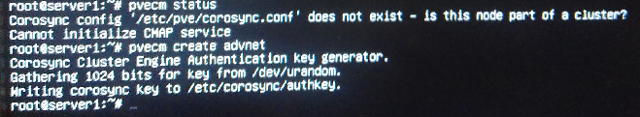
Praktikum Pembuatan Claster
Langkah pertama install Proxmox pada semua node (setiap node terinstal dengan hostname yang berbeda dan IP terkonfigurasi) ini disebabkan karena mengubah nama host dan IP tidak mungkin dilakukan setelah pembuatan cluster. Pembuatan cluster hanya dapat dilakukan melalui terminal, maka harus login ke terminal Proxmox terlebih dahulu bisa menggunakan ssh.
Pada server pertama (server master), jalankan perintah berikut :
hp1#pvecm create <nama cluster>
Contoh: #pvecm create advnet

Slide 7
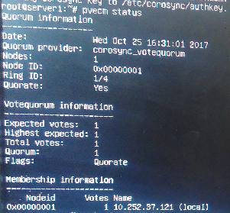
#pvecm status

Slide 8
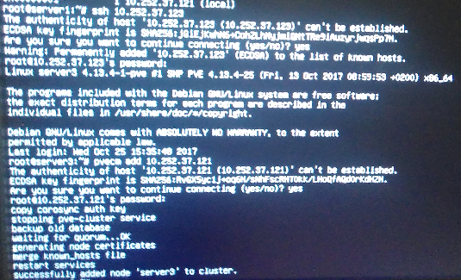
Praktikum Adding Nodes to the Cluster
Untuk menambahkan node pada claster maka login melalui SSH
1. hp2# pvecm add IP-ADDRESS-CLUSTER, Untuk IP-ADDRESS-CLUSTER gunakan IP dari node cluster yang ada
2. Masuk ke server 3 # ssh 10.252.37.123
3. Kemudian ketiikan # pvecm add 10.252.37.121. Pada server ini bertujuan untuk menambahkan node server 3 ke cluster (server 1)

Slide 9
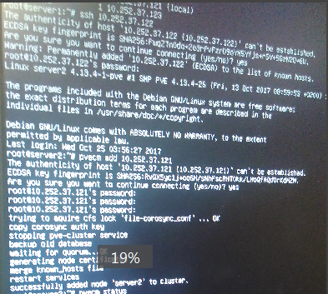
Praktikum menambahkan node to the cluster
Setelah menambahkan node server 3 pada claster, langkah selanjutnya adalah menambahkan server 2 ke dalam claster. Caranya seperti pada langka penambahakn node server 3,
Masuk ke server 2 # ssh 10.252.37.122
Kemudian ketiikan # pvecm add 10.252.37.121. Pada server ini bertujuan untuk menambahkan node server 2 ke cluster

Slide 10
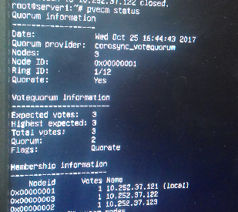
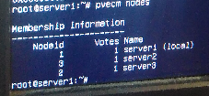
#pvecm status
# pvecm nodes

Slide 11
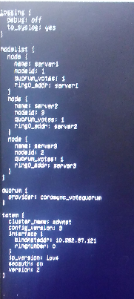
Adding Nodes With Separated Cluster Network
When adding a node to a cluster with a separated cluster network you need to use the ringX_addr parameters to set the nodes address on those networks:
pvecm add IP-ADDRESS-CLUSTER -ring0_addr IP-ADDRESS-RING0
If you want to use the Redundant Ring Protocol you will also want to pass the ring1_addr parameter.

Slide 12
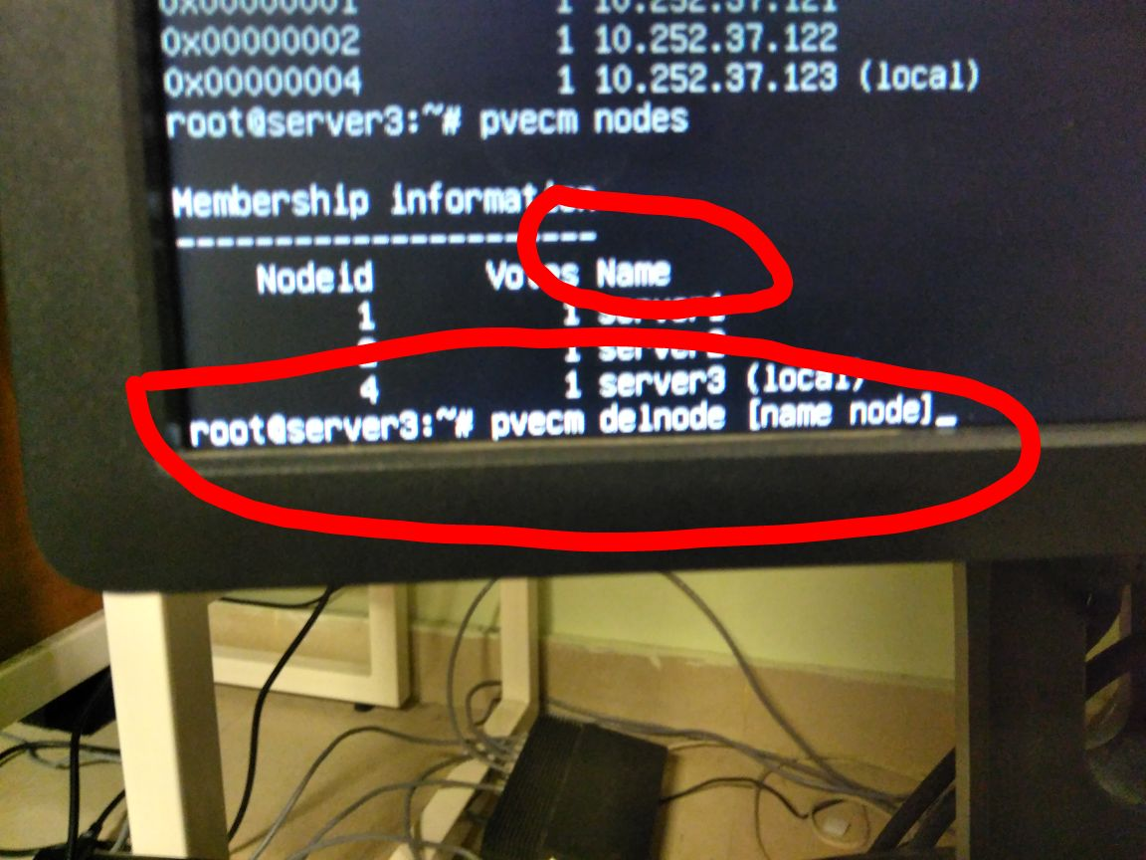
Remove a Cluster Node
Sebelumnya berikan perintah untuk mengindtifikasi node ID yang akan dihapus: hp1 # pvecm nodes
Contoh Pada point ini diminta untuk mematikan namenode dan memastikan tidak akan menyala lagi (di jaringan)
Important
sangat penting untuk mematikan node sebelum menghapusnya, dan memastikan tidak akan pernah nyala lagi (di jaringan cluster yang ada) . Jika node anda menyala seperti biasa, cluster anda akan kacau dan bisa jadi sulit mengembalikan keadaan cluster.
After powering off the namenode, we can safely remove it from the cluster.
hp1# pvecm delnode [name node]
If the operation succeeds no output is returned, just check the node list again with pvecm nodes or pvecm status. You should see something like:

Slide 13
Jika ingin agar server dapat bergabung dengan cluster yang sama lagi, Anda harus melakukannya • instal ulang Proxmox VE di dalamnya dari nol • Kemudian bergabunglah, seperti yang dijelaskan di bagian sebelumnya. .

Slide 14
Separate A Node Without Reinstalling
Peringatan
Metode ini tidak disarankan sehingga diperlukan kehati-hatian dalam penggunaan metode ini.
Anda juga dapat memisahkan node dari sebuah cluster tanpa menginstal ulang dari awal. Tapi setelah menghapus node dari cluster itu masih akan memiliki akses ke penyimpanan bersama! Ini harus diselesaikan sebelum Anda mulai menghapus node dari cluster. Sebuah cluster Proxmox VE tidak dapat berbagi penyimpanan yang sama dengan cluster lain, karena penguncian penyimpanan tidak sesuai dengan batas cluster. Selanjutnya, hal itu juga dapat menyebabkan konflik VMID.
Disarankan agar membuat penyimpanan baru dimana hanya node yang ingin di pisahkan memiliki akses. Ini bisa menjadi ekspor baru di NFS atau Ceph Pool baru Anda, untuk beberapa contoh. Ini hanya untuk kepentingan bahwa penyimpanan yang sama persis tidak akan diakses oleh beberapa cluster. Setelah pengaturan penyimpanan ini memindahkan semua data dari node dan VMs-nya . Kemudian Anda siap untuk memisahkan node dari cluster.
PERINGATAN Pastikan pembagian semua sumber daya dipisahkan secara bersih!

Slide 15
Langkah pertama menghentikan corosync dan pve-cluster services on the node:
systemctl stop pve-cluster
systemctl stop corosync
Untuk memulai lagi filesystem cluster dalam mode lokal:
pmxcfs -l
Menghapus file konfigurasi corosync:
rm /etc/pve/corosync.conf
rm /etc/corosync/*
Menjalankan file system lagi seperti biasa:
killall pmxcfs
systemctl start pve-cluster
Node sudah terpisah dari cluster. Sehingga Anda dapat menghapusnya dari node yang tersisa dari cluster dengan:
pvecm delnode oldnode

Slide 16
Jika perintah gagal, karena node yang tersisa di cluster hilang di quorum saat pembagian node. Sehingga anda dapat menetapkan jumlah vote yang diharapkan menjadi 1 sebagai solusi:
pvecm expected 1
Dan ulangi perintah pvecm delnode.
Sekarang kita bisa kembali ke node yang terbagi, di sini hapus semua sisa file yang tertinggal dari cluster lama.
rm /var/lib/corosync/*
Sebagai file konfigurasi dari node lain, dalam filesystem cluster Anda menginginkan untu membersihkan keseluruhan direktori rekursif dari / etc / pve / nodes / NODENAME, tapi disarankan untuk mengeceknya kembali jika anda benar ingin menghapusnya.

Slide 17
Quorum
Proxmox VE memnggunakan teknik berbasis Quorum yang artinya memberikan keadaan yang konsisten diantara semua node cluster.
Dalam kasus partisi jaringan, perubahan status mengharuskan mayoritas node online. Peralihan Cluster ke mode read-only jika quorum hilang
Catatan Proxmox VE memberikan satu vote untuk masing-masing node secara default.

Slide 18
Cluster Network
cluster network merupakan inti dari sebuah claster. Semua pesan yang dikirim disampaikan ke semua node dalam urutan masing-masing. Di proxmox VE bagian penyelesaian ini dilakukan menggunakan corosync, sebuah sistem komunikasi antar node dalam cluster untuk mengimplementasikan high Availability pada aplikasi. Pada proxmox cluster file system (pmxcfs) ini meskipun konfigurasi disimpan sebagai file, salinan data berada dalam RAM.

Slide 19
Network Requirements
Sebelum menyiapkan cluster, periksa terlebih dahulu apakah jaringan sesuai untuk tujuan itu..
- Pastikan semua node berada dalam subnet yang sama. Ini berlaku hanya untuk interface network yang digunakan untuk komunikasi cluster (corosyns)
- pastikan semuda node dapat saling terhubung melalui interface tsb, cukup dengan menggunakan ping untuk semua basis test.
- Pastikan multicast bekerja pada umumnya dan tingkat paket. Hal ini bisa diselesaikan dengan alat omping. The final "%loss" angka seharusnya< 1%.
omping -c 10000 -i 0.001 -F -q NODE1-IP NODE2-IP ...
- Pastikan komunikasi multicast bekerja dalam jangka waktu yang lama. Ini mengungkap masalah dimana pemantauan IGMP diaktifkan pada jaringan namun tidak ada multicast querier yang aktif. Tes ini memiliki Durasi sekitar 10 menit.
omping -c 600 -i 1 -q NODE1-IP NODE2-IP ...

Slide 20
Jaringan Anda tidak siap untuk dikelompokkan jika salah satu dari tes ini gagal. Periksa kembali konfigurasi jaringan. Terutama switch karena multicast dinonaktifkan secara default atau pemantauan IGMP diaktifkan dengan no IGMP querier aktif.
Juga Dalam cluster yang lebih kecil pilihan untuk menggunakan unicast jika Anda benar-benar tidak bisa melakukan multicast untuk bekerja.

Slide 21
Separate Cluster Network
Saat membuat cluster tanpa parameter, jaringan cluster umumnya dibagikan dengan UI Web dan VMs dan kemudian traficnya. Bergantung pada konfigurasi yang dibuat, bahkan traffic penyimpanan pun mungkin dikirim melalui jaringan yang sama. Maka Dianjurkan untuk mengubahnya, karena corosync adalah aplikasi real time.
Setting Up A New Network
Pertama, Anda harus mengatur interface jaringan baru. Ini harus berada di jaringan fisik yang terpisah. Memastikan bahwa jaringan Anda memenuhi persyaratan jaringan cluster.
Separate On Cluster Creation
Hal ini dimungkinkan melalui parameter ring0_addr dan bindnet0_addr perintah pvecm create yang digunakan untuk membuat cluster baru Jika Anda telah menyiapkan NIC tambahan dengan alamat statis pada 10.10.10.1/25 dan ingin mengirim dan menerima semuanya komunikasi cluster melalui antarmuka ini Anda akan mengeksekusi:
pvecm create test --ring0_addr 10.10.10.1/25 --bindnet0_addr 10.10.10.1/25 To check if everything is working properly execute:
systemctl status corosync

Slide 22
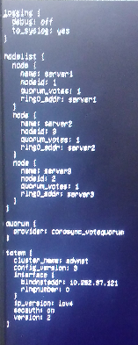
Separate After Cluster Creation
Jika sudah membuat cluster dan ingin mengalihkan komunikasinya ke jaringan yang lain , tanpa membangun kembali keseluruhan cluster. Perubahan ini dapat menyebabkan duration quorum loss yang pendek pada cluster, karena node harus me-restart corosync dan muncul satu demi satu di jaringan baru. Periksa bagaimana cara mengedit file corosync.conf terlebih dahulu. Membukanya dan harus melihat file yang sama dengan:

Slide 23
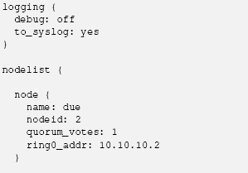
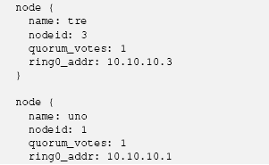
Langkah pertama yang dapat lakukan untuk menambahkan properti nama pada entri node. Mereka harus sesuai dengan nama node
Kemudian ganti alamat dari properti ring0_addr dengan alamat baru. Anda bisa menggunakan alamat IP biasa atau juga nama host disini Jika Anda menggunakan nama host pastikan bahwa mereka dapat diatasi dari semua node.
Dalam contoh saya ingin mengalihkan komunikasi cluster ke jaringan 10.10.10.1/25. Jadi saya ganti semuanya ring0_addr masing-masing. Saya juga mengatur bindetaddr di bagian totem config ke alamat yang baru jaringan. Ini bisa berupa alamat dari subnet yang dikonfigurasi pada antarmuka jaringan interface network baru.
Setelah Anda meningkatkan properti config_version, file konfigurasi baru akan terlihat seperti:

Slide 24
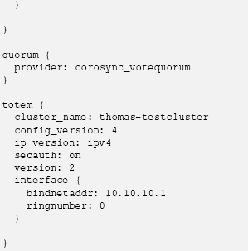
Sekarang setelah cek terakhir apakah semua informasi yang berubah sudah benar kemudian disimpan dan lihat kembali corosync.conf edit bagian file untuk belajar bagaimana mewujudkannya.
Karena perubahan kita tidak bisa diatur langsung dari corosync kita harus melakukan restart. Pada satu node mengeksekusi:
systemctl restart corosync
Sekarang cek status:
systemctl status corosync
Jika sudah berjalan kembali dengan benar Restart corosync pada semua node lainnya. Mereka kemudian akan bergabung dengan cluster keanggotaan satu per satu di jaringan baru.

Slide 25
Redundant Ring Protocol
Untuk menghindari kegagalan single point , Anda harus menerapkan pengukuran counter. Ini bisa di lakukan pada hardware dan level sistem operasi melalui network bonding.
Corosync sendiri juga menawarkan kemungkinan untuk menambahkan redundansi yang disebut Redundant Ring Protocol . Protokol ini memungkinkan menjalankan ring totem kedua di jaringan lain, jaringan ini secara fisik harus dipisahkan dari jaringan ring lain untuk benar-benar meningkatkan ketersediaan.
RRP On Cluster Creation
Membuat perintah pvecm untuk menambah parameters bindnetX_addr, ringX_addr and rrp_mode,
Yang dapat digunakan untuk RRP configuration.
So if you have two networks, one on the 10.10.10.1/24 and the other on the 10.10.20.1/24 subnet you would execute:
pvecm create CLUSTERNAME -bindnet0_addr 10.10.10.1 -ring0_addr 10.10.10.1 \-bindnet1_addr 10.10.20.1 -ring1_addr 10.10.20.1

Slide 26
RRP On Existing Clusters
Anda akan melakukan langkah yang sama seperti yang telah dijelaskan dalam pemisahan jaringan cluster untuk mengaktifkan RRP menjalankan cluster. Perbedaannya adalah bahwa Anda akan menambahkan ring1 dan menggunakannya bukan ring0.
Pertama tambahkan subbab antarmuka baru pada bagian totem, setting properti ringnumber ke 1. Set interface properti bindnetaddr ke alamat subnet yang telah Anda konfigurasikan untuk ring baru Anda.
Selanjutnya atur rrp_mode menjadi pasif, ini adalah satu-satunya mode stabil. Kemudian tambahkan ke setiap entri node di bagian nodelist properti ring1_addr barunya dengan node tambahan ring alamat.

Slide 27
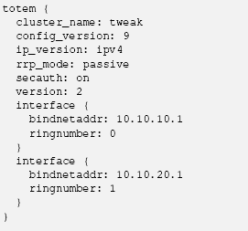
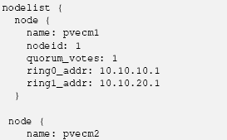
So if you have two networks, one on the 10.10.10.1/24 and the other on the 10.10.20.1/24 subnet, the final configuration file should look like:

Slide 28
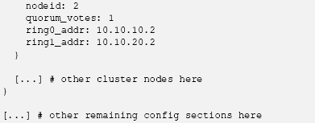
hasilnya seperti yang dijelaskan di bagian file corosync.conf.
perubahan ini tidak dapat diberlakukan dan perlu restart corosync. Sarannya adalah restart dari keseluruhan cluster Jika tidak bisa me-reboot seluruh cluster pastikan tidak ada layanan High Availability yang dikonfigurasi dan berhenti layanan corosync pada semua node Setelah corosync dihentikan pada semua node, mulailah satu demi satu lagi.

Slide 29
Corosync Configuration
File /ect/pve/corosync.conf file memainkan peran sental pada cluster Proxmox VE. Ini digunakan untuk mengendalikan member ship cluster dan jaringannya. Untuk membership node, anda diharuskan selalu menggunakan tool pvecm yang tersedia oleh Proxmox VE. Anda harus melakukan konfigurasi secara manual untuk melkukan perubahan laiinya. Berikut ini adalah beberapa kiat praktis untuk melakukan hal tersebut.
1. Edit corosync.conf
Melakukan pengeditan file corosync.conf file tidak selalu berjalan lancar. Ada dua pada setiap claster, one in / etc/pve/corosync.conf and the other in /etc/corosync/corosync.conf.
Konfigurasi akan diupdate secara otomatis segera setelah perubahan file. Ini artinya perubahan yang dapat terintegrasi dalam menjalankan corosync akan langsung berpengaruh. Sehingga diharuskan membuat salinan dan edit sebagai gantinya, untuk menghindari pemicu beberapa perubahan yang tidak diinginkan terjadi .
cp /etc/pve/corosync.conf /etc/pve/corosync.conf.new
Kemudian buka file Config dengan editor favorit anda,, nano and vim.tiny telah terinstal pada Proxmox VE sebagi contoh.

Slide 30
Setelah melakukan perubahan yang diperlukan, buat salinan lain dari file konfigurasi saat ini. Ini berfungsi sebagai cadangan jika konfigurasi baru gagal
cp /etc/pve/corosync.conf /etc/pve/corosync.conf.bak
Kemudian pindahkan file konfigurasi baru dari yang lama:
mv /etc/pve/corosync.conf.new /etc/pve/corosync.conf
Periksan perintah dengan:
systemctl status corosync
journalctl -b -u corosync
Jika perubahan bisa diterapkan secara otomatis. Jika tidak, anda harus merestart melalui layanan corosync : systemctl restart corosync

Slide 31
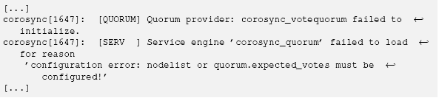
Troubleshooting
Masalah: quorum.expected_votes harus dikonfigurasi
Ketika corosync mulai gagal dan Anda mendapatkan pesan berikut di log sistem:
Ini berarti bahwa nama host anda tersetting untuk corosync ringX_addr yang didalam konfigurasi tidak dapat dipecahkan.
Write Configuration When Not Quorate
Jika Anda perlu mengubah /etc/pve/corosync.conf pada sebuah node tanpa quorum, dan lakukan
pvecm expected 1
Berikut ini cara terbaik untuk mengedit salinan loka dari konfigurasi corosync /etc/corosync/corosync.conf dengan maksud agar corosync bida mulai lagi
Pastikan pada smeua node konfigurasi ini memiliki konten yang sama untuk menghindari split brain. Disarankan untuk bertanya kepada komunitas Proxmox untuk pertanyaan yang dapat membantu proses pengerjaan.

Slide 32
Corosync Configuration Glossary
ringX_addr
Digunakan untuk memberikan nama ring berbeda untuk corosync totem rings yang digunakan untuk komunikasi claster
bindnetaddr
Mendefinisaikan interface mana yang harus terikat pada ring. Ini mungkin menjadi alamat subnet yang terkonfigurasi pada interface yang ingin digunakan. Secara umum, yang direkomendasika hanya untuk menggunakan sebuah alamat yang digunakan pada node interface ini.
rrp_mode
Menentukan mode protocol ring dan mungkin bersifat pasif, aktif atau tidak sama sekali. Catatan bahwa penggunaan aktif sangat ekperimental dan tidak resmi. Pasive adalah mode pilihan, yang mungkin hroughput double pada komunikasi clusternya dan meningkatkan ketersediaan

Slide 33
Cluster Cold Start
Ini menjelaskan bahawa sebuah cluster bukan quorate ketika semua nodes dalam kondisi offline. Ini merupakan sebuah kasus yang umum terjadi setelah kegagalan pada sebuah power.
Pada startup node, service pve-manager dimulai dan menunggu untuk quorum. Setelah quorate, ini baru dimulai untuk semua guest yang memiliki pengaturan onboot flag.
Ketikan mengaktifkan node atau ketika power kemabali setelah power failure, kemungkinan beberaapa node boot lebih cepat dari yang lain. Harap diingat bawah startup guest ditunda sampai mencapai quorum

Slide 34
Guest Migration
Migrating virtual guests ke nodes lain merupakan sebuah fitur yang berguna pada sebuah cluster. Ada pengaturan untuk mengontrol semacam perilaku migrasi. Hal ini bisa diselesaikan menggunakan file konfigurasi datacenter.cfg atau untuk spesifikasi migrasi menggunakan API atau parameteror baris perintah.
Ini digunakan unutk membuat perbedaan jika guest online atau offline atau jika ini memiliki sumber daya local(seperti disk local)
For Details about Virtual Machine Migration see the QEMU/KVM Migration Chapter Section 10.3
For Details about Container Migration see the Container Migration Chapter Section 11.9

Slide 35
Migration Type
Type migrasi menentukan apakah data migrasi harus dikirim melalui channel terenkripsi (secure) atau tidak terenkripsi (insecure) satu. Pengaturan type migrasi tanpa menggunakan keamanan artinya konten RAM dari sebuah virtual guest juga ditransfer tanpa dienkripsi, yang dapat menyebabkan pengungkapan informasi data penting dari dalam guest (misalnya password atau kunci enkripsi).
Oleh karena itu, kami sangat menyarankan penggunaan channel keamanan jika anda tidak memiliki kontrol full atas jaringan dan tidak ada jaminan bahwa tidak ada orang yang mengupingnya.
Enkripsi membutuhkan banyak daya komputasi, sehingga setting ini sering berubah menjadi "tidak aman" untuk mencapainya kinerja lebih baik . Dampak pada sistem modern lebih rendah karena menerapkan enkripsi AES pada hardware.
Dampak kinerja sangat terlihat pada jaringan cepat dimana Anda dapat mentransfer 10 Gbps atau lebih.

Slide 36
Migration Network
Secara default, Proxmox VE menggunakan jaringan di mana komunikasi claster terjadi untuk mengirim traffic migrasi. Ini tidak optimal karena kesensitifan traffic cluster yang dapat terganggu dan jaringan ini tidak memiliki ketersediaan bandwidth terbaik pada node.
Jaringan migrasi ditetapkan sebagai jaringan dalam notasi CIDR. yang memiliki keuntungan yang tidak Anda miliki untuk menetapkan masing-masing alamat IP untuk setiap node. Proxmox VE dapat menentukan alamat sebenarnya pada node tujuan dari jaringan yang ditentukan dalam bentuk CIDR. Untuk mengaktifkan ini, jaringan harus ditentukan sehingga Setiap node memiliki satu, tapi hanya satu IP pada tiap masing-masing jaringan

Slide 37
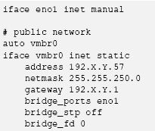
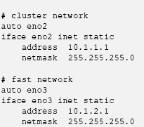
Contoh disini diamsusikan bahwa kita memiliki setup tiga node dengan tiga jaringan terpisah. Satu untuk komunikasi public dengan internet, satu untuk komunikasi cluster dan salah satu yang tercepat, yang ingin kita gunakan sebagai jaringan terdedikasi untuk migrasi Pengaturan Konfigurasi jaringan terlihat seperti berikut:
Disini kita kan menngunakan jaringan 10.1.2.0/24 sabagai jaringan migrasi. Untuk single migration, anda dapat menggunakan perintah migration_network :
# qm migrate 106 tre --online --migration_network 10.1.2.0/24
Untuk konfigurasi semua migrasi pada cluster: file:
# use dedicated migration network/etc/pve/datacenter.cfg
migration: secure,network=10.1.2.0/24

